Slide 1
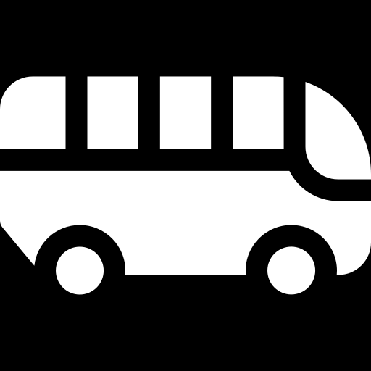
BUSTTER
STEP 1
STEP 2
STEP 3
STEP 4
평소 몇몇 버스에
인원이 몰리고
복잡해지는
문제가 발생하여
해당 문제를
해결하는데
기여하고자 함
버스 관련
빅데이터를
활용하여 비활성 정류장과 버스를 특정
비활성 정류장과 버스를
최적화하여
과포화 정류소에 배치하거나
배차 간격 조정함
버스 노선
최적화로 버스의 인원 집중을
해결하여
대구 시민들의
교통 환경 개선

